Slide 1


Slide 2
Záhady otáčajúcich sa kotúčov
ĎALEJJ

Slide 3
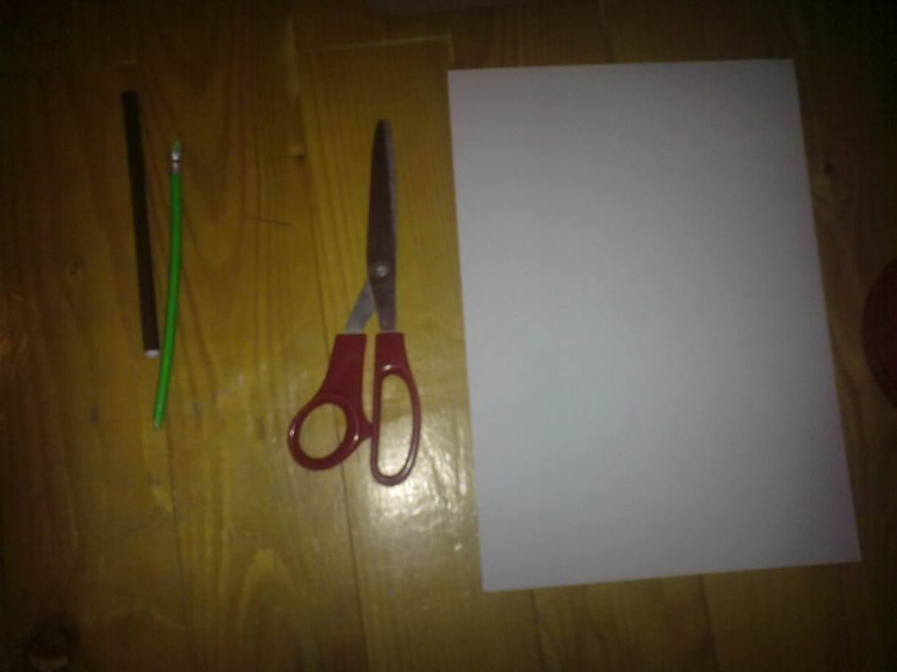

POKUS Č.1.
POTREBUJEME:
výkres
čierna fixka
nožnice
špendlík
ceruzka s gumou
DOMOV

Slide 4
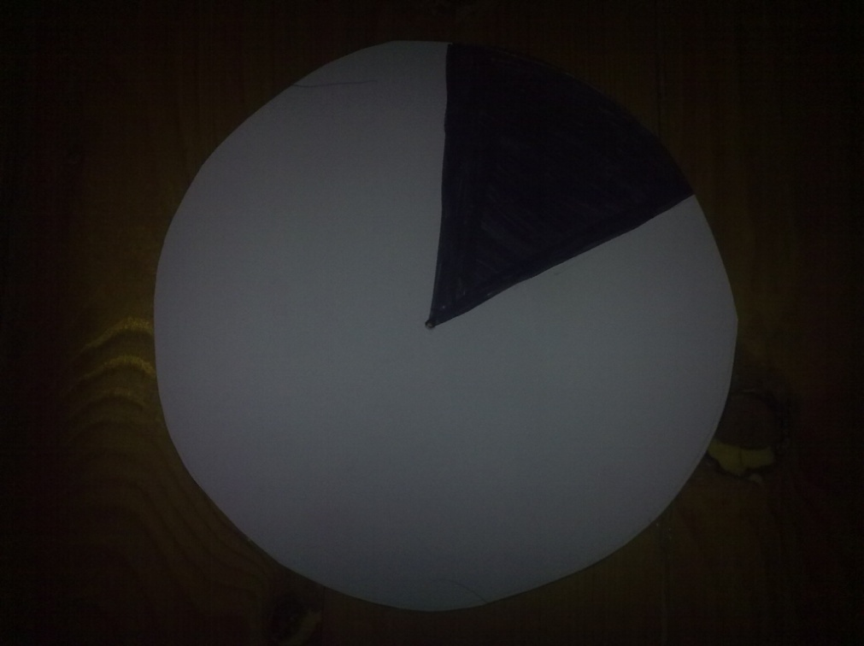
POKUS Č.1.
POSTUP: 1.KROK
Vystrihneme kruh s polomerom približne 8 cm.
Zafarbime časť čiernou ceruzkou tak, ako je to na obr.
Začnime točiť kruhom na špendlíku, zapichnutom v gume.
DOMOV

Slide 5
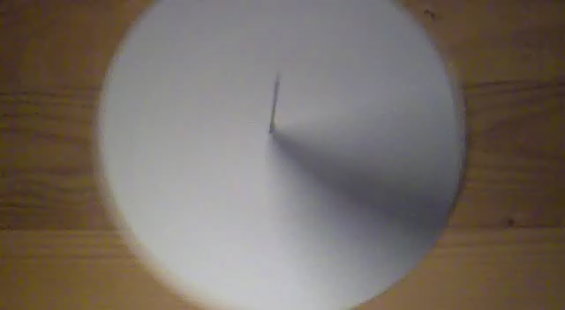
POKUS Č.1.
Celý kruh vidíme v jednom odtieni sivej farby.
DOMOV

Slide 6
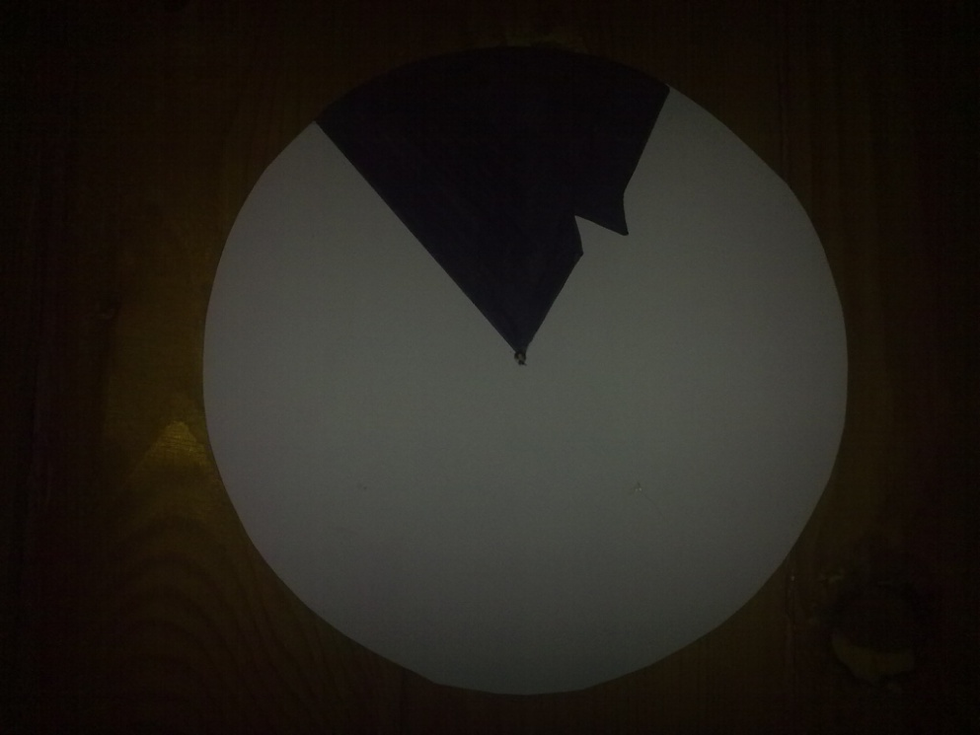
POKUS Č.2.
Vystrihnime a načierno zafarbime druhý kruh (podobne ako prvý), ale teraz načierno zafarbime časť podľa obr.
DOMOV

Slide 7
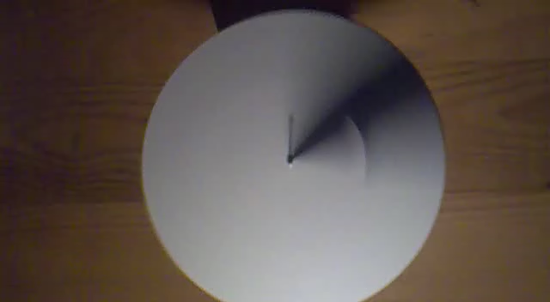
POKUS Č.2.
Kruh je sivý okrem miesta zlomu.
DOMOV

Slide 8
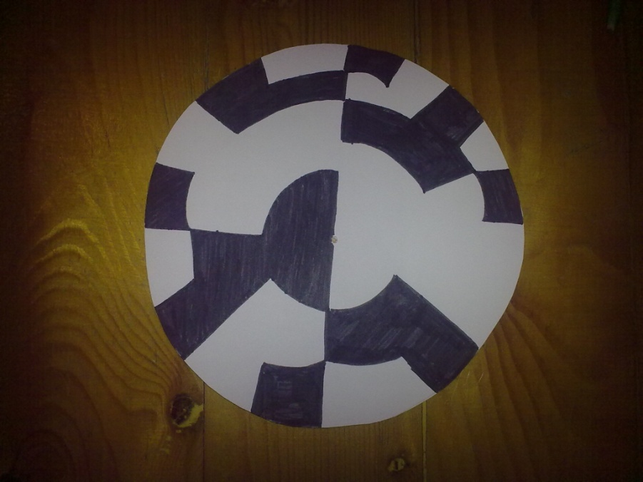
POKUS Č.3.
Opäť si teda spravme kruh vytvorený z bielych a čiernych úsekov podľa obr.Keď to urobíme, roztočme kruh.
DOMOV

Slide 9
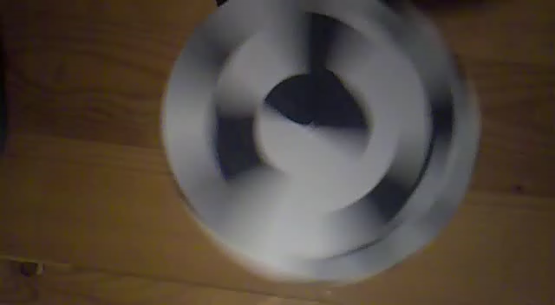
POKUS Č.3.
Uvidíme farby modro-fialové a potom žlto-červené, pričom farby sa menia podľa rýchlosti rotácie.
DOMOV

Slide 10
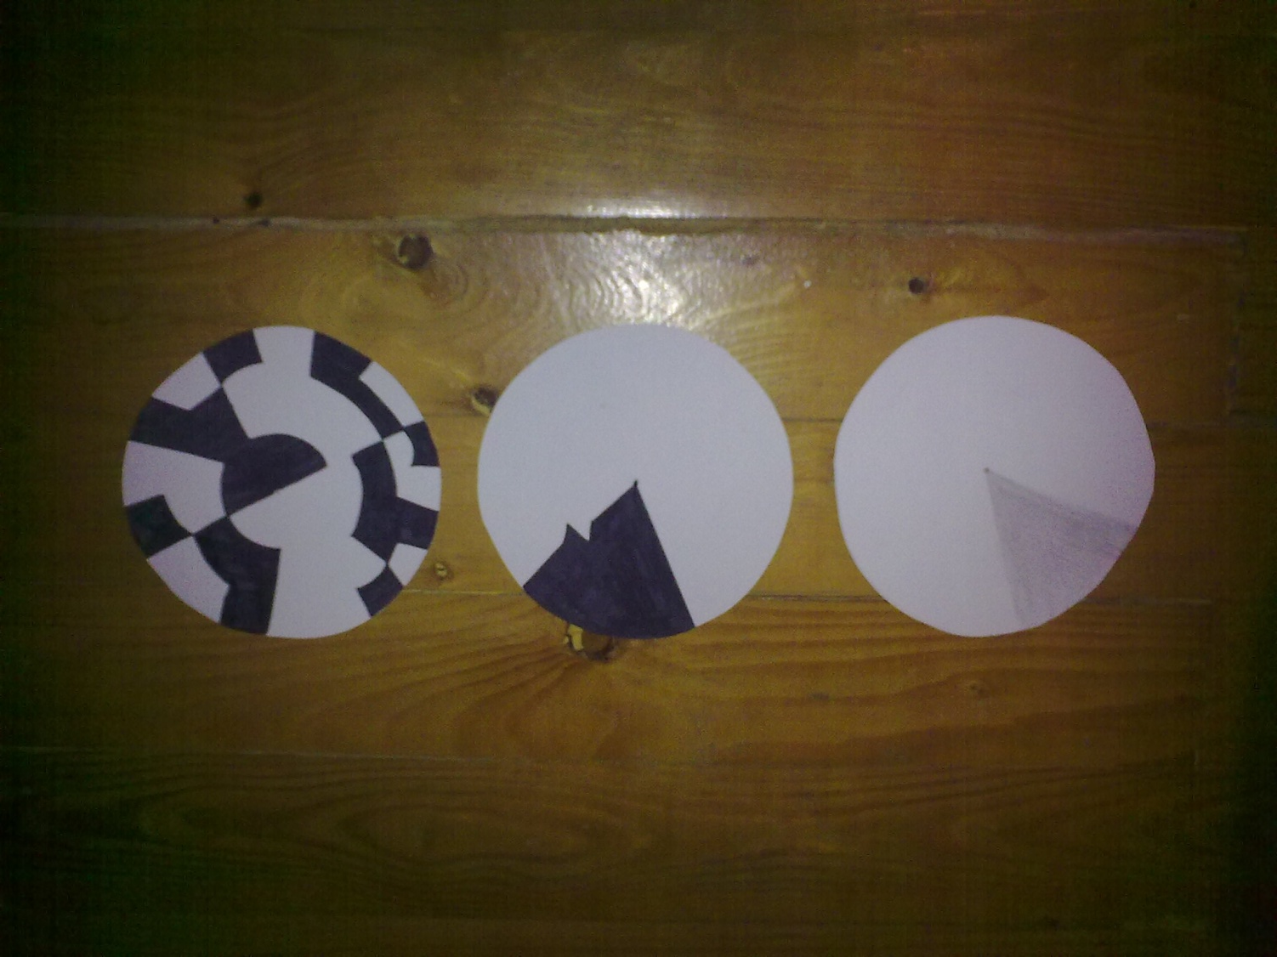
POKUS
DOMOV

Slide 11
VYSVETLENIE:
Úplné vysvetlenie tohto javu nie je známe.
Ide o optické ilúzie.
DOMOV

Slide 12
KONIEC

